Slide 1


əл-Фараби атындағы Қазақ Ұлттық Университеті
Химия жəне химиялық технология факультеті
ДӘРІС № 11
Тағам ақуыздары: қорытылуы, сіңірілуі. АҚ шіруі. АҚ-дың азотсыз қалдықтарының және аммиактың пайдалану жолдары. Аммиакты залалсыздандыру.
Дәріс оқыған: х.ғ.к. Берғанаева Гүлзат Ерғазықызы

Slide 2
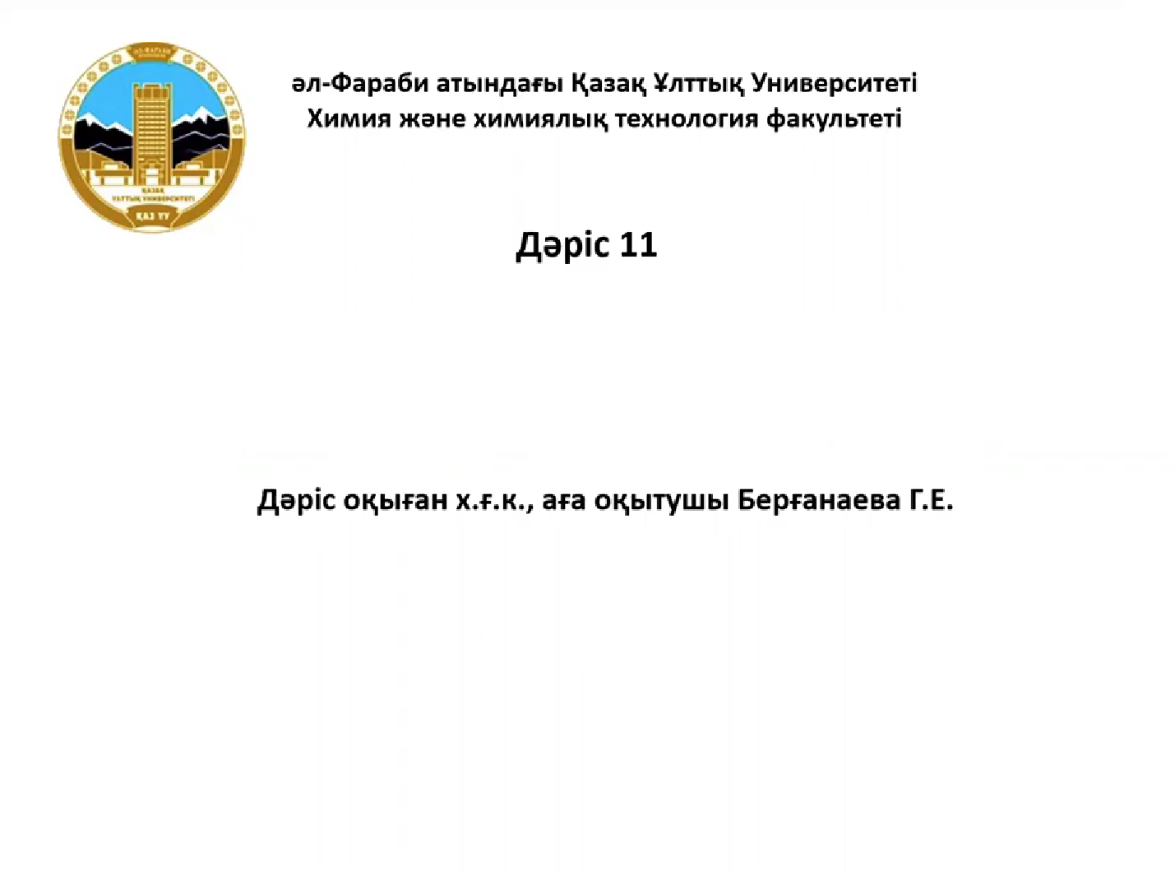

Slide 3
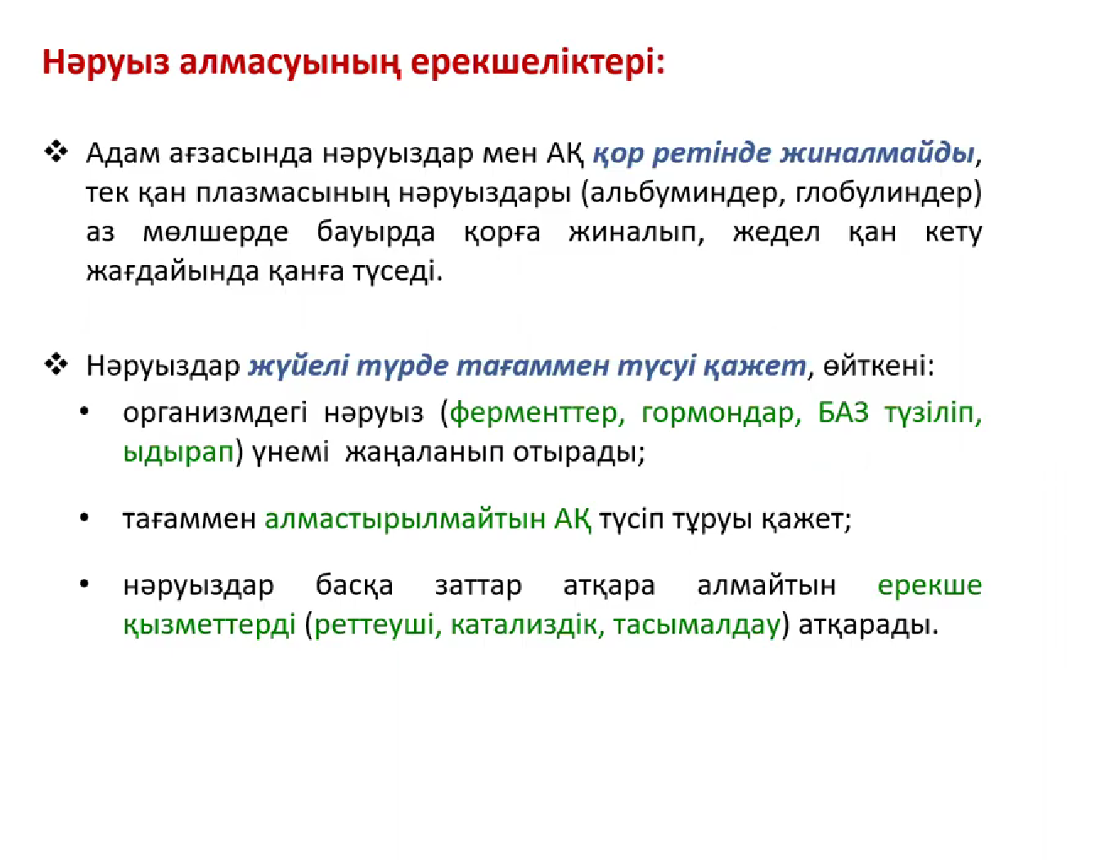

Slide 4
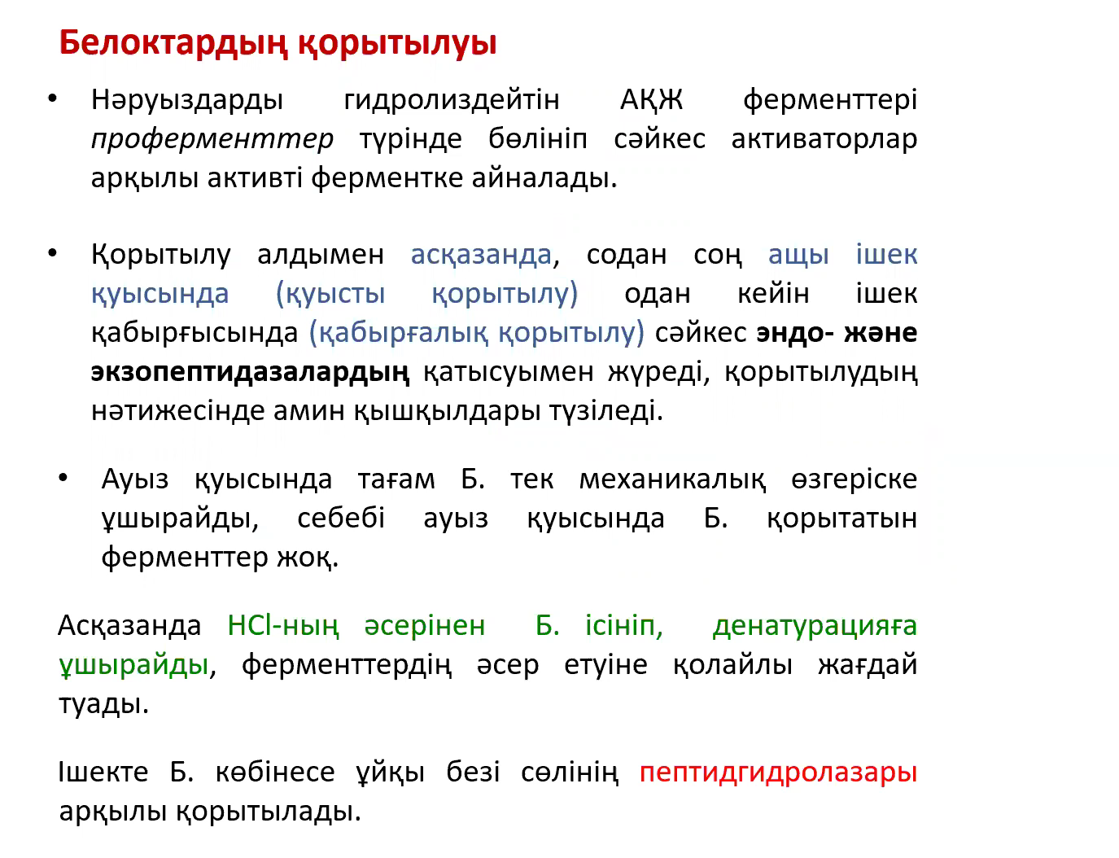

Slide 5
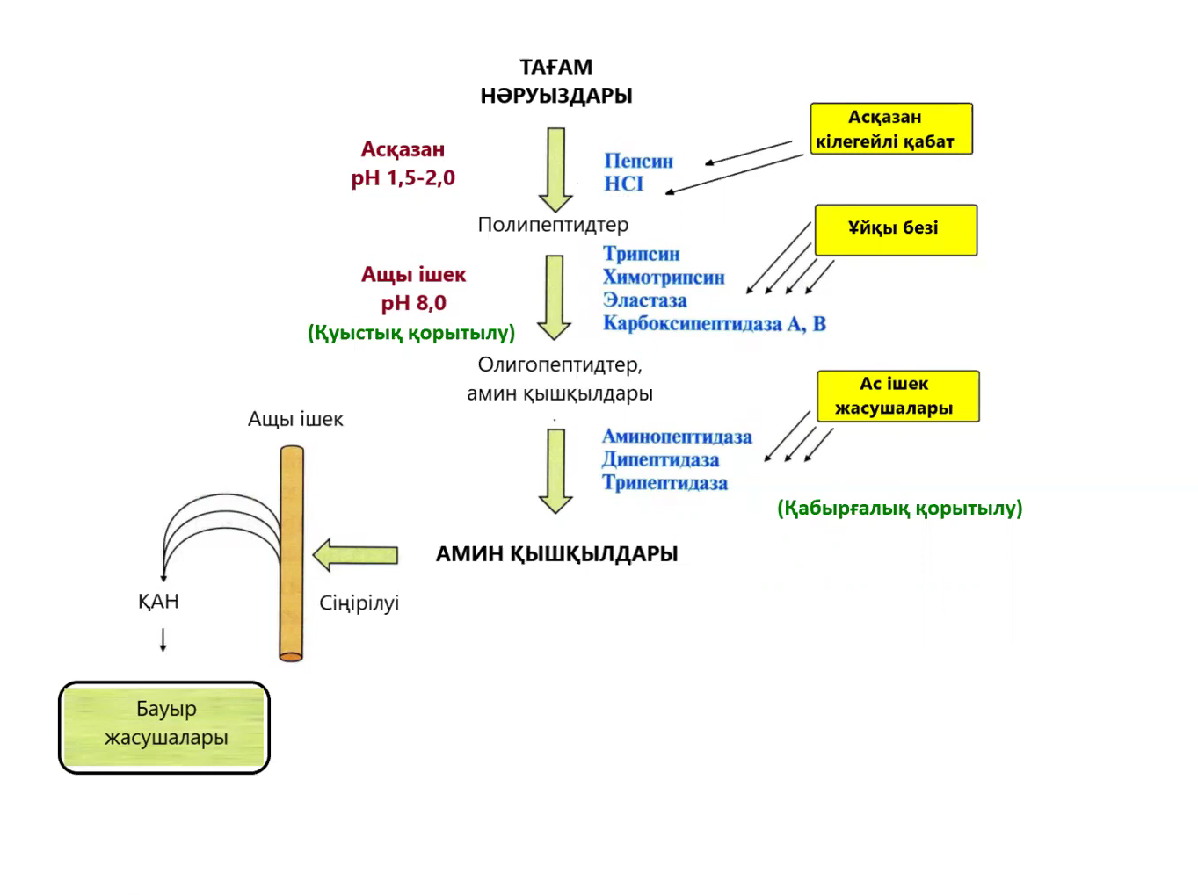

Slide 6
Протеолитикалық ферменттердің сипаттамасы
Түзілетін орны | Локали-зациясы | рН | Пептидгидролазалардың активтенуі |  |  | Әсер ету арнайлығы
 |  |  | профермент | активатор | белсенді фермент
Асқазан. шырышты қабаты | Асқазан қуысы | 1,5-2,0 | Пепсиноген | НСl | Пепсин | -Х-Тир-Х -Х-Фен-Х -Х-Лей-Х -Х-Мет-Х
Ұйқы безі | Ішек қуысы (ұлтабар қуысы) | 7,0-8,0 | Трипсиноген | Энтеро-пептидаза | Трипсин | -Арг-Х- -Лиз-Х-
 |  |  | Химотрипси-ноген | Трипсин | Химотрипсин | -Три-Х- -Фен-Х- -Тир-Х-
 |  |  | Проэластаза | Трипсин | Эластаза | -Гли-Х- -Ала-Х- -Лей-Х- -Иле-Х-
 |  |  | Прокарбокси-пепдизалар A, Б | Трипсин | Карбоксипептидаза А Карбоксипептидаза Б | С-шетінен гидрофобты радикалдары бар АҚ С-шетінен Лиз және Арг бөліп алады
Ас ішек қабырғасы | Ішек қабырғасы | 7,0-8,0 | Аминопептидазалар, Ди- және трипептидазалар |  |  | N-шетінен АҚ, ди- және трипептидтерді бөліп алады

Slide 7
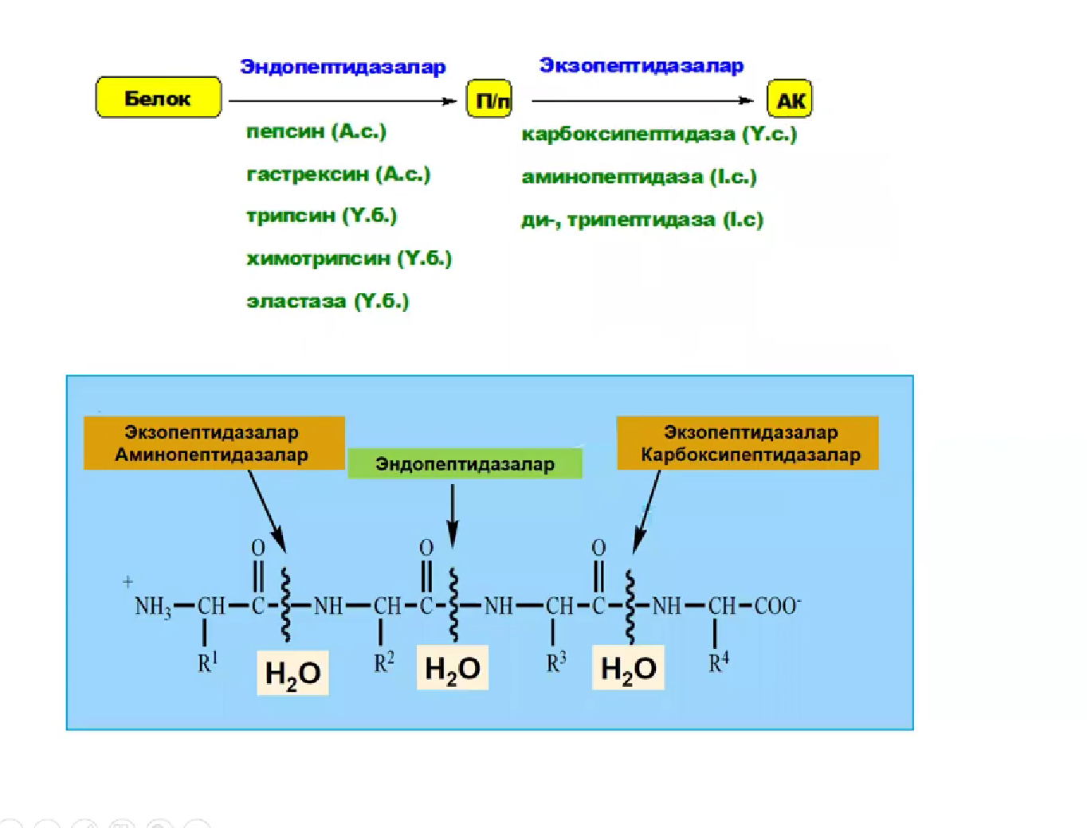

Slide 8
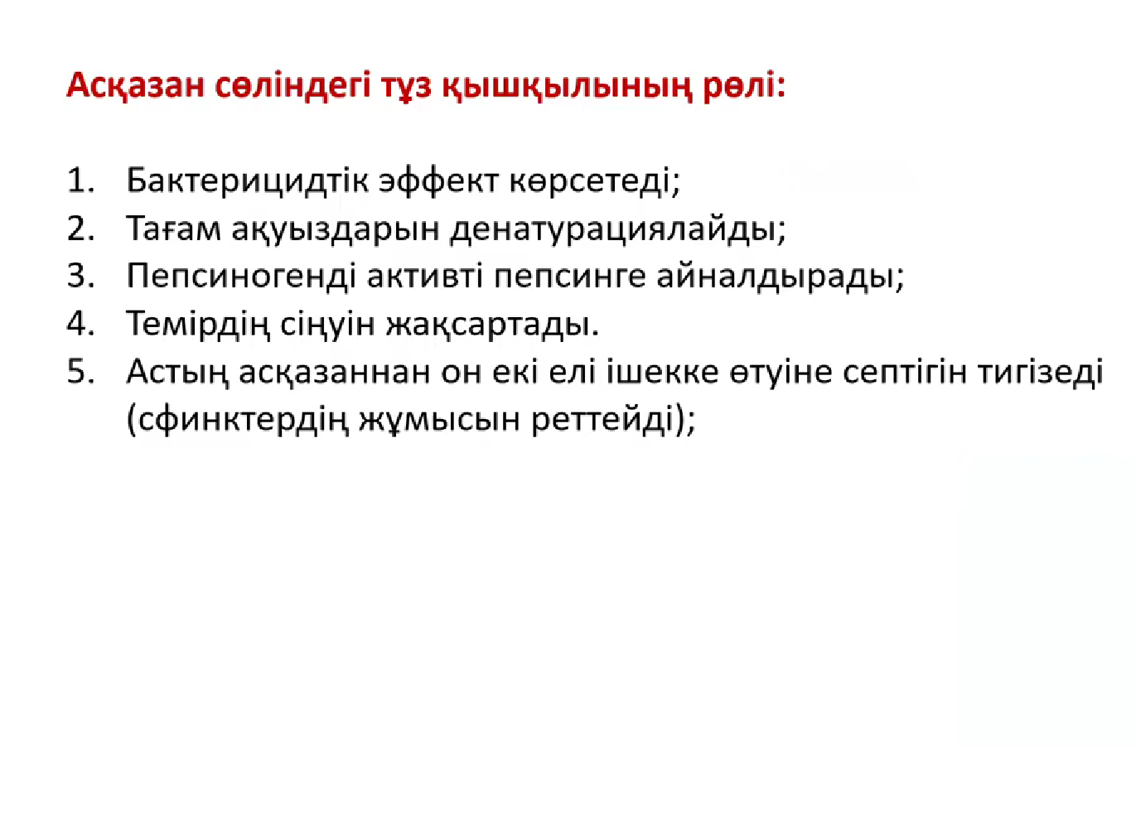

Slide 9
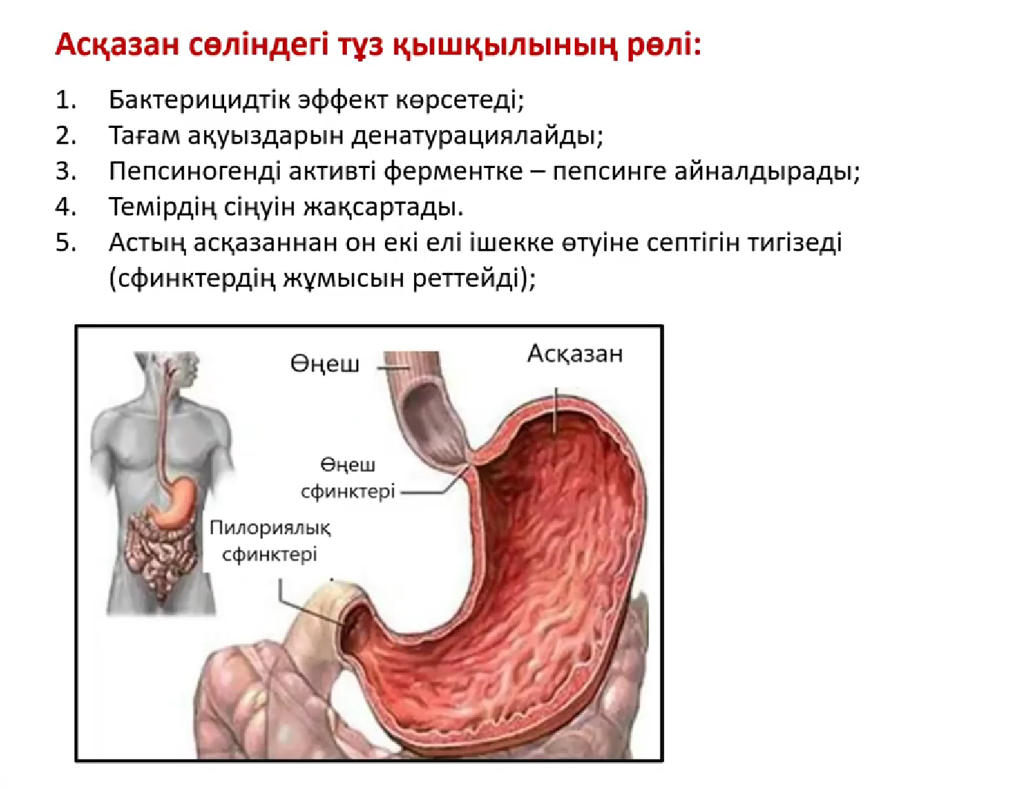

Slide 10
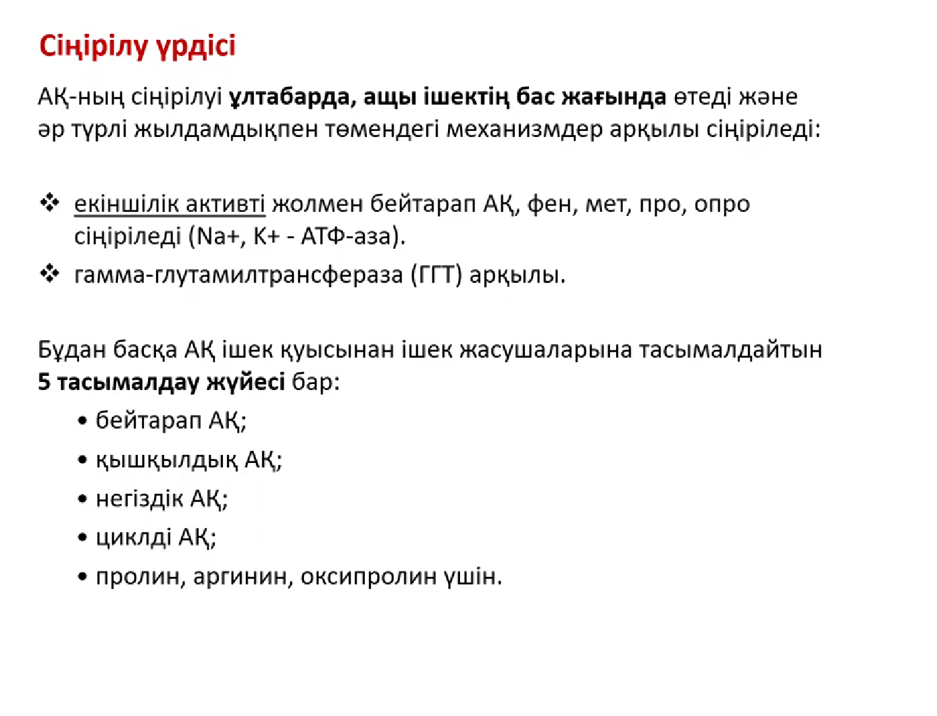

Slide 11
Екіншілік активті тасымалдау
Бұл заттардың концентрациясының градиентіне қарсы жүретін белсенді тасымалдау. Мұндай тасымалдауды жүзеге асыру үшін АТФ-энергиясы пайдаланылады.

Slide 12
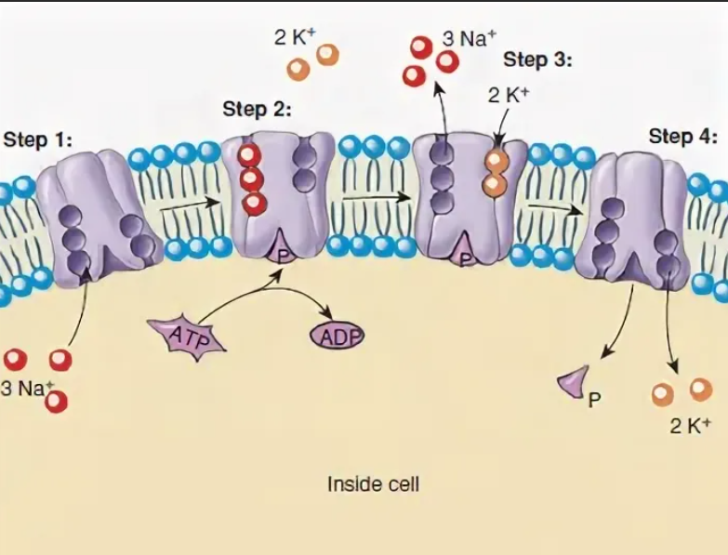
Екіншілік активті тасымалдау
Бұл заттардың концентрациясының градиентіне қарсы жүретін белсенді тасымалдау. Мұндай тасымалдауды жүзеге асыру үшін АТФ-энергиясы пайдаланылады.
Na⁺,К⁺ -АТФ-аза әсер ету принципі:
Бірінші кезеңде фермент мембрананың ішкі жағында 3Na⁺ ионын қосып алады. Бұл иондар АТФ-азаның белсенді орталығының конформациясын өзгертеді. Осыдан кейін фермент АТФ-тің бір молекуласын гидролиздейді. Гидролиз нәтижесінде бөлінген энергия ақуыз-тасымалдаушының конформациясын өзгертуге жұмсалады, соның арқасында мембрананың сыртқы жағына 3Na⁺ және PO₄³⁻ (фосфат) иондары шығады. Мұнда Na⁺ иондары бөлініп, 2К⁺ иондары тасымалдаушымен байланысады. Осыдан кейін фермент өзінің бастапқы конформациясына оралады, мембрананың ішкі жағында фосфат ионы мен К⁺ иондары пайда болады. Мұнда K⁺ иондары бөлініп, тасымалдаушы-ақуыз қайтадан жұмысқа дайын болады.

Slide 13
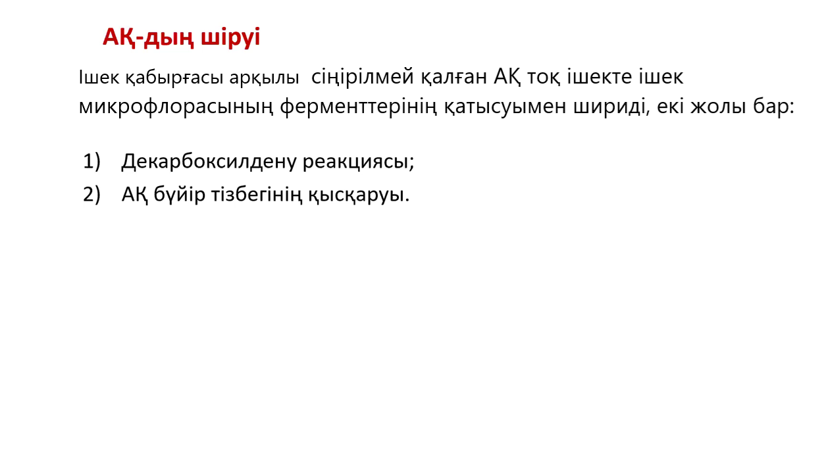
(ішек микроорганизмдерінің ферменттерінің қатысуымен)

Slide 14
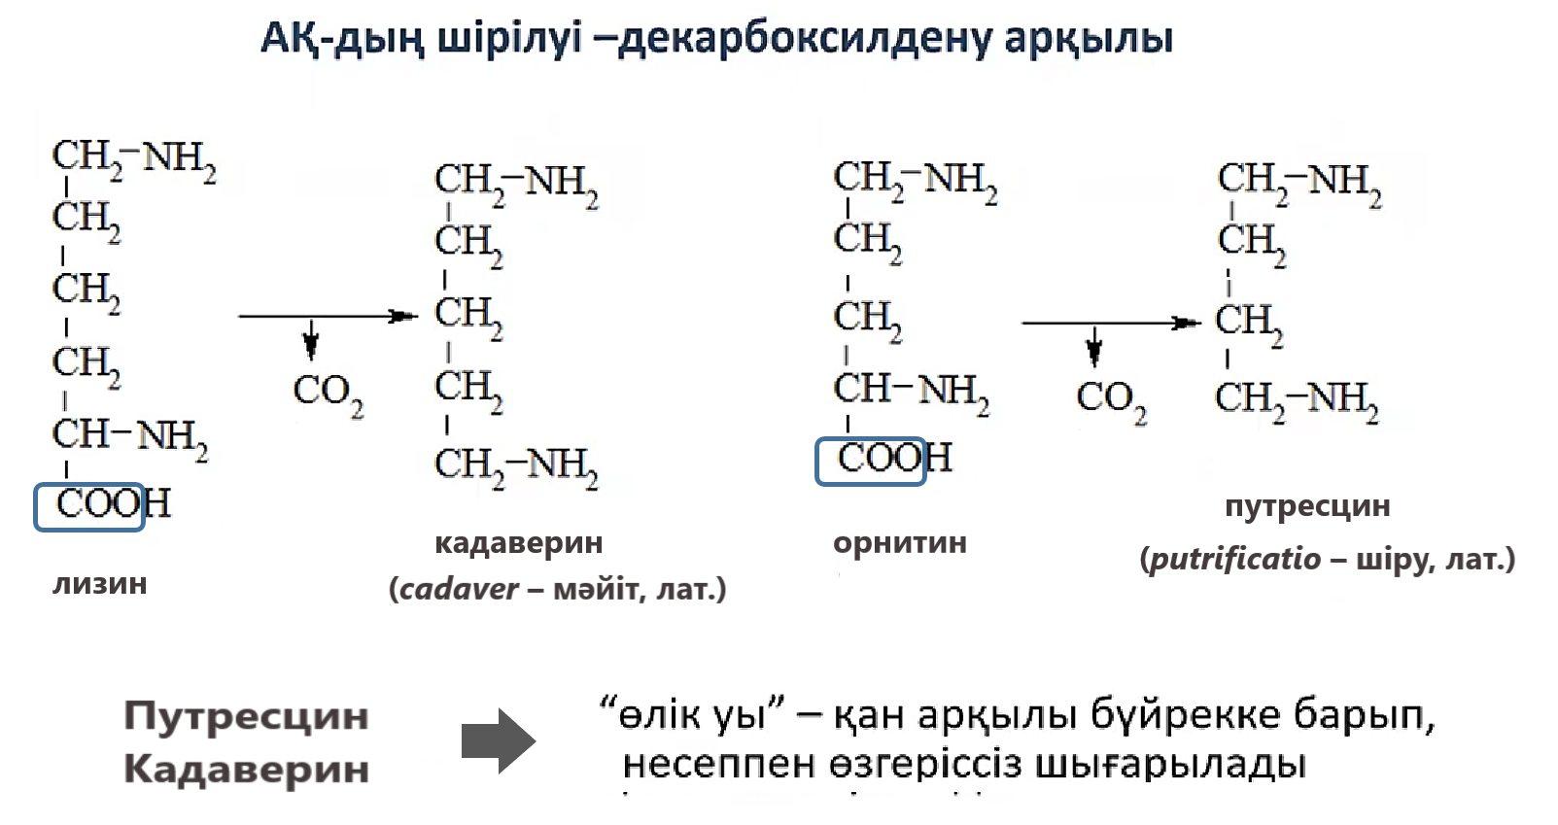

Slide 15
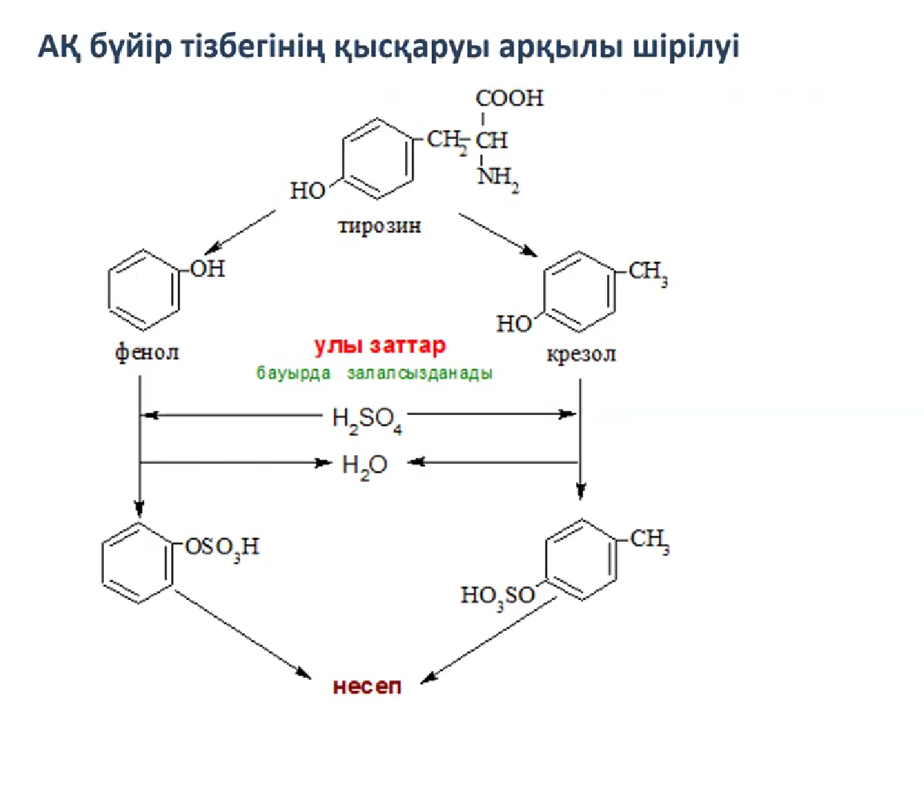

Slide 16
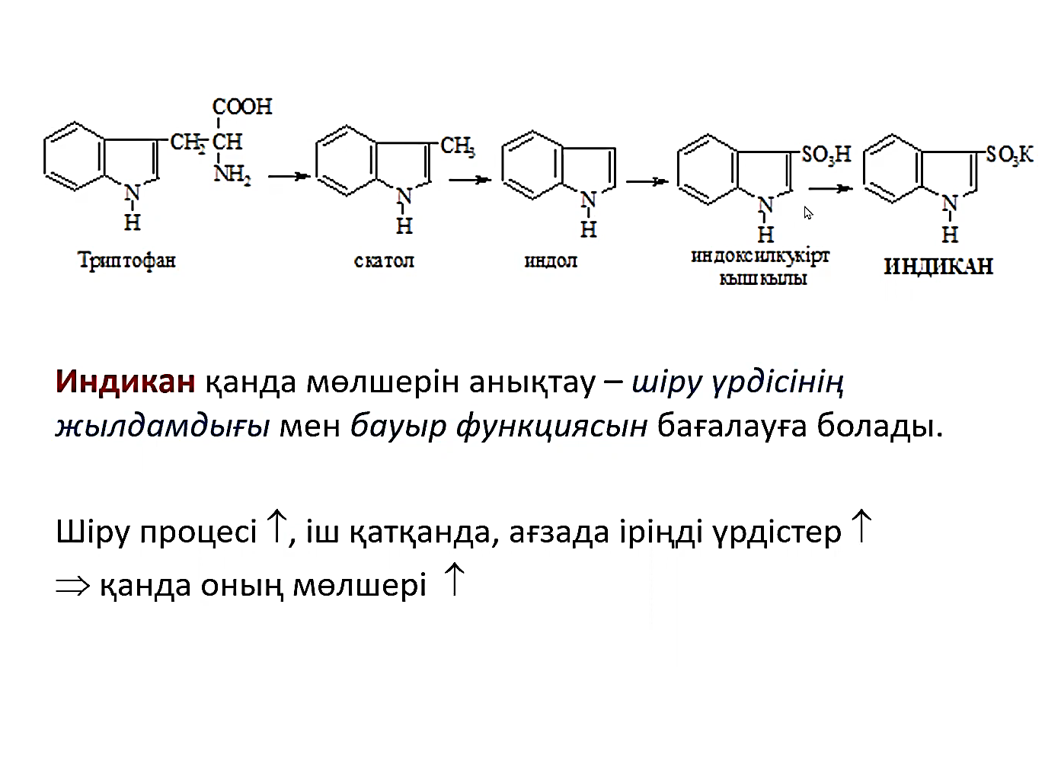

Slide 17
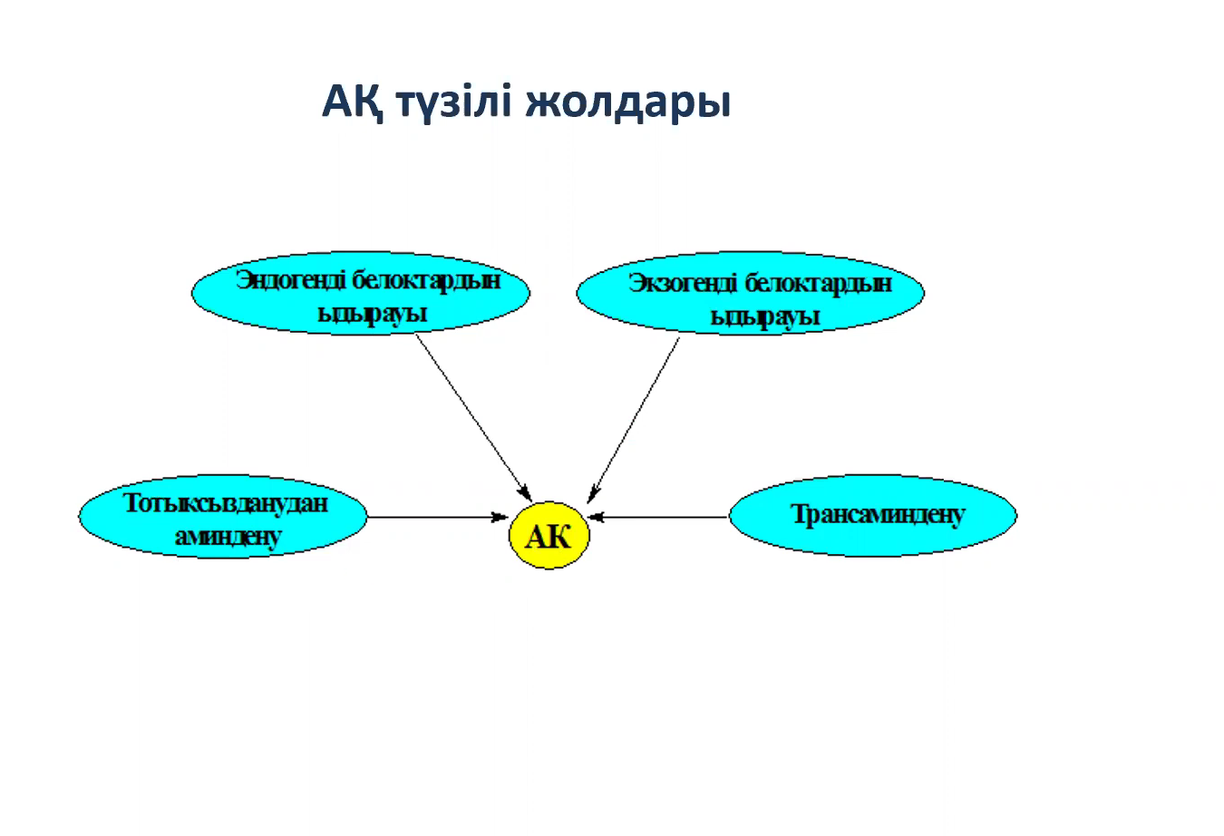

Slide 18
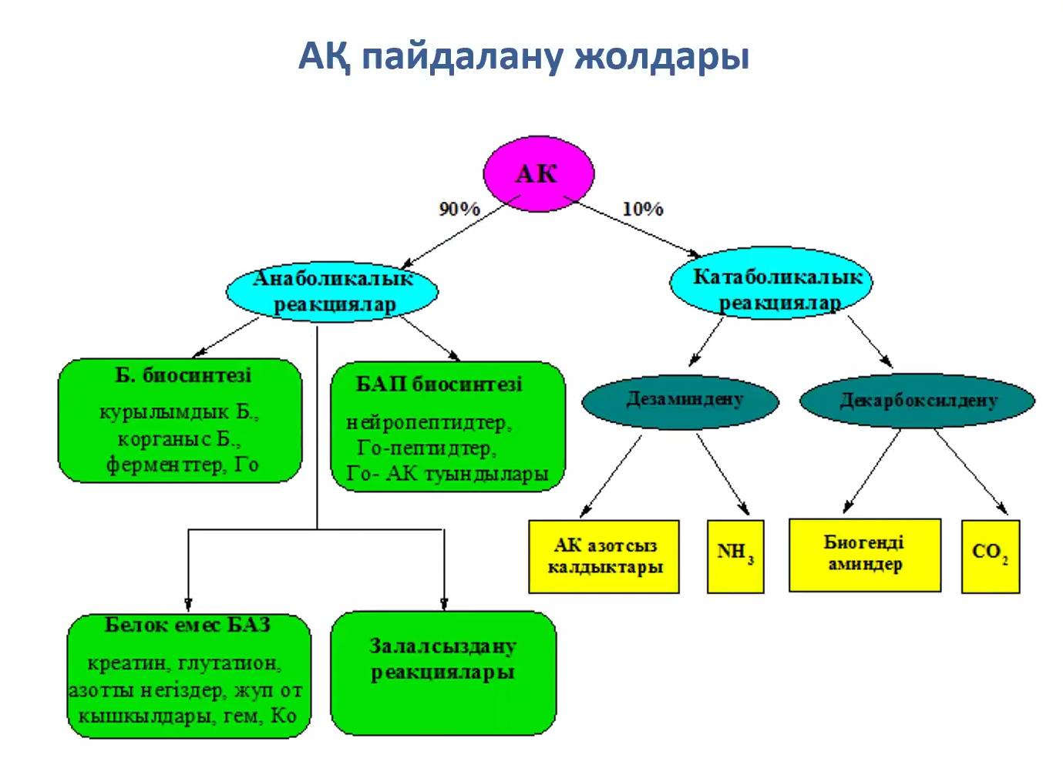

Slide 19
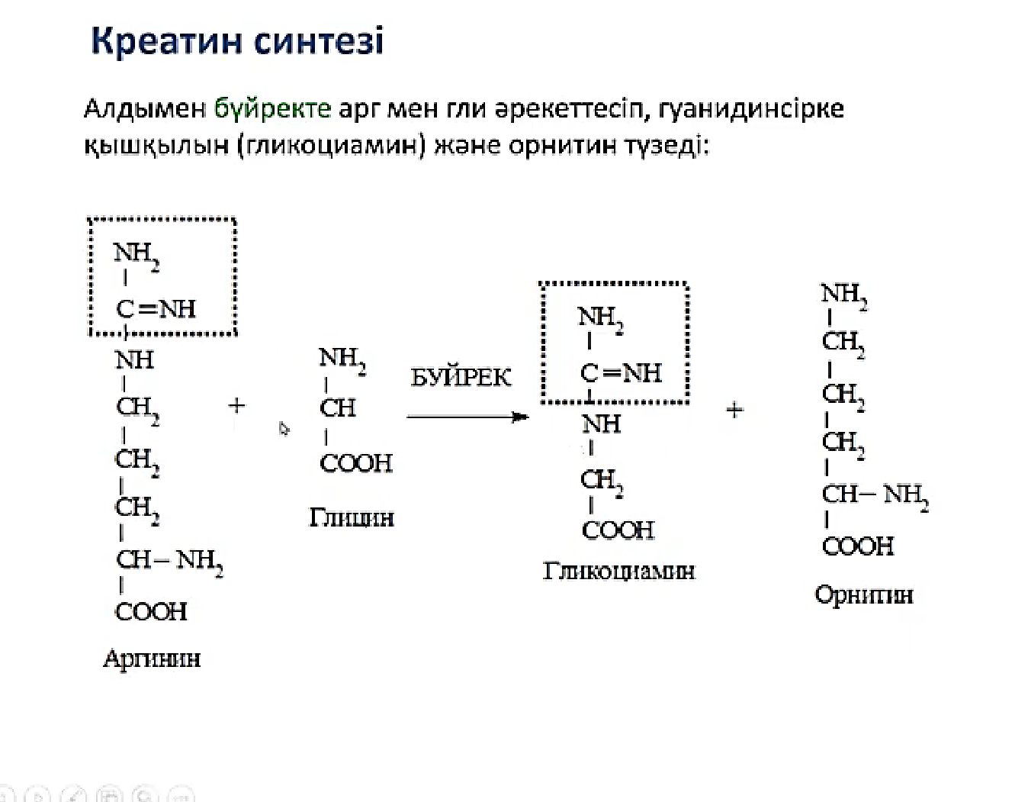

Slide 20
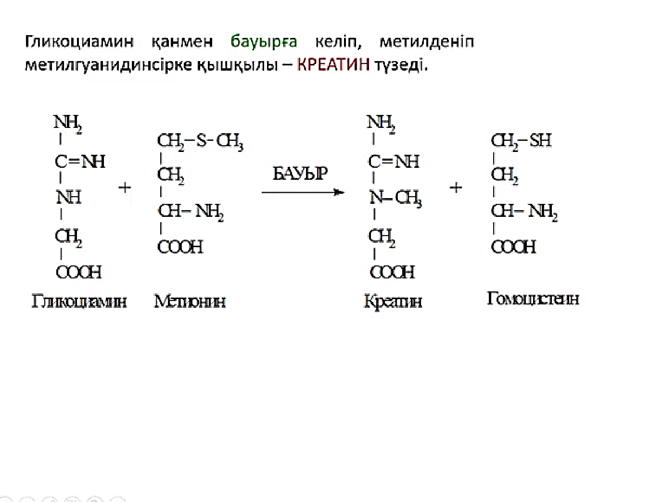

Slide 21
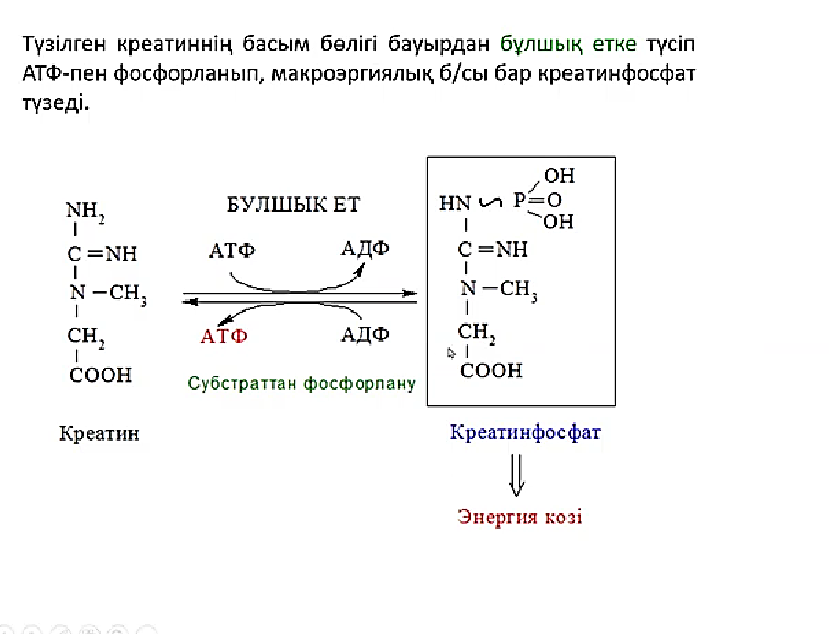

Slide 22
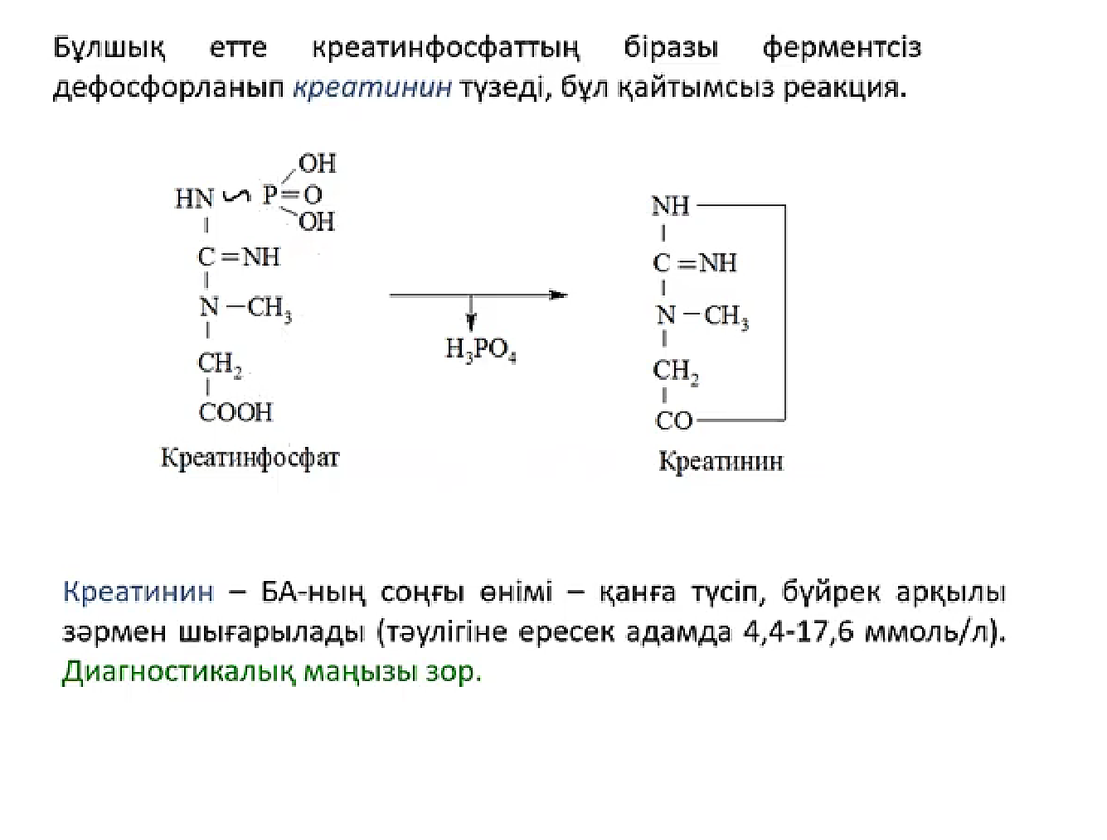

Slide 23
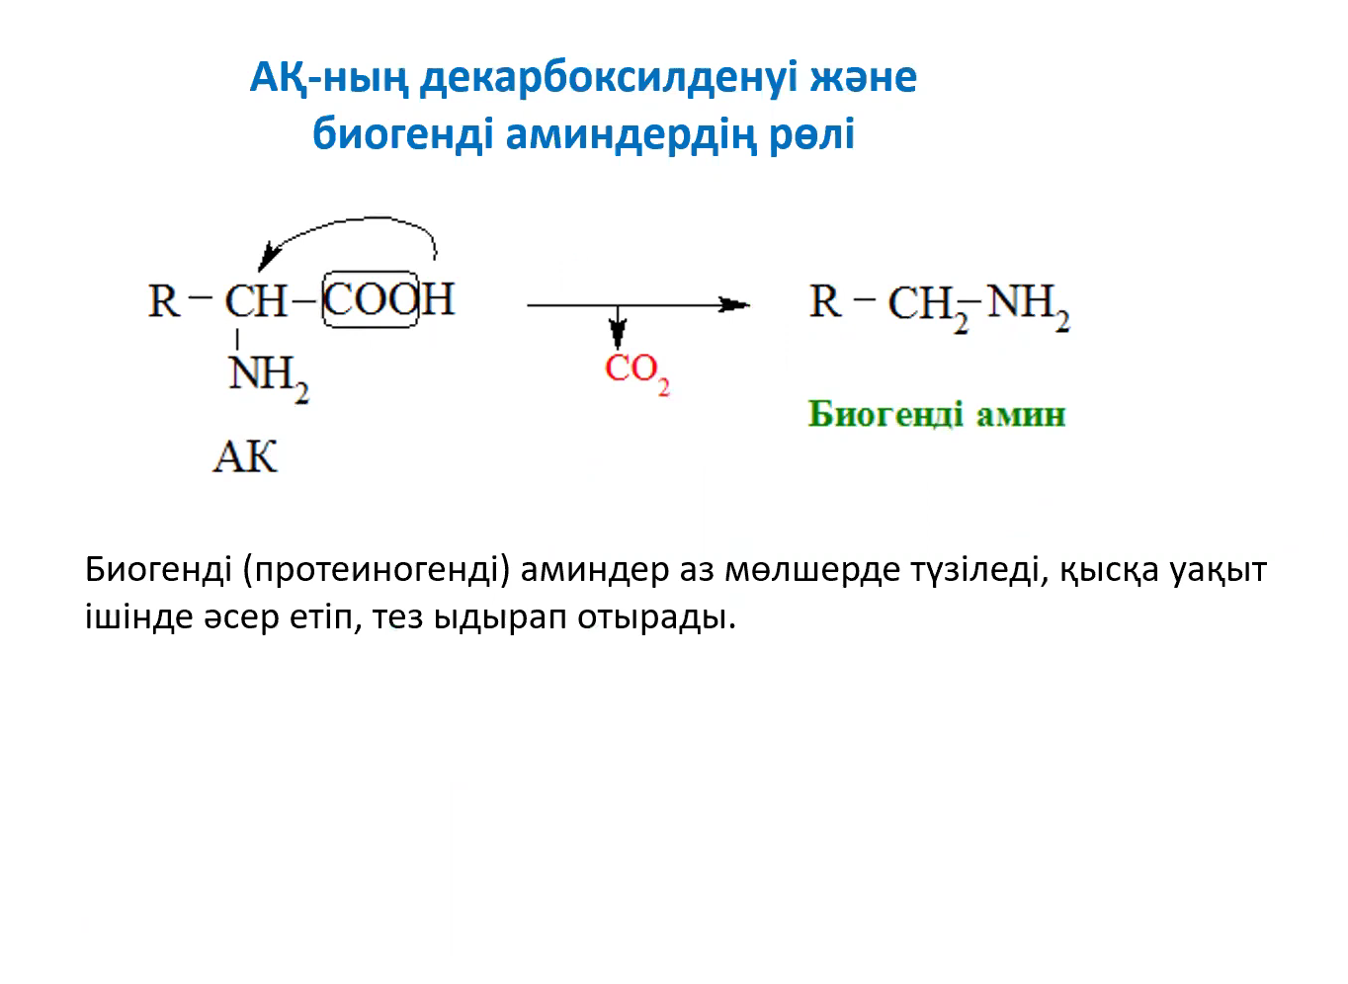

Slide 24
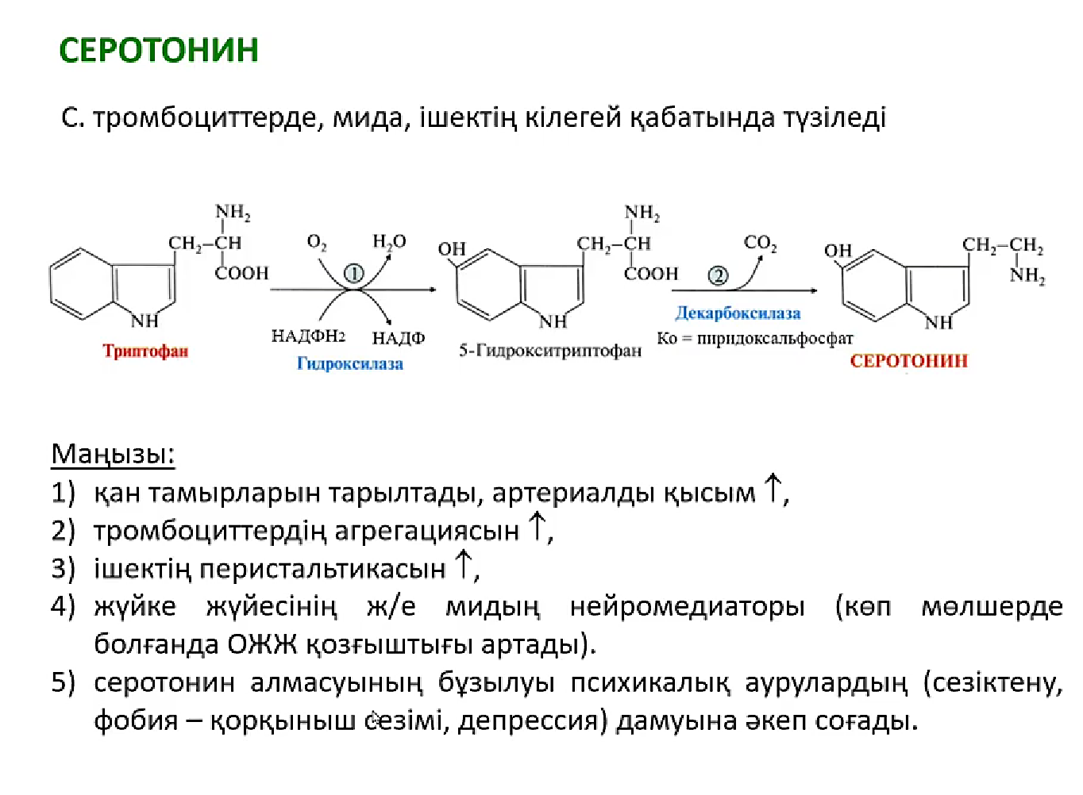

Slide 25
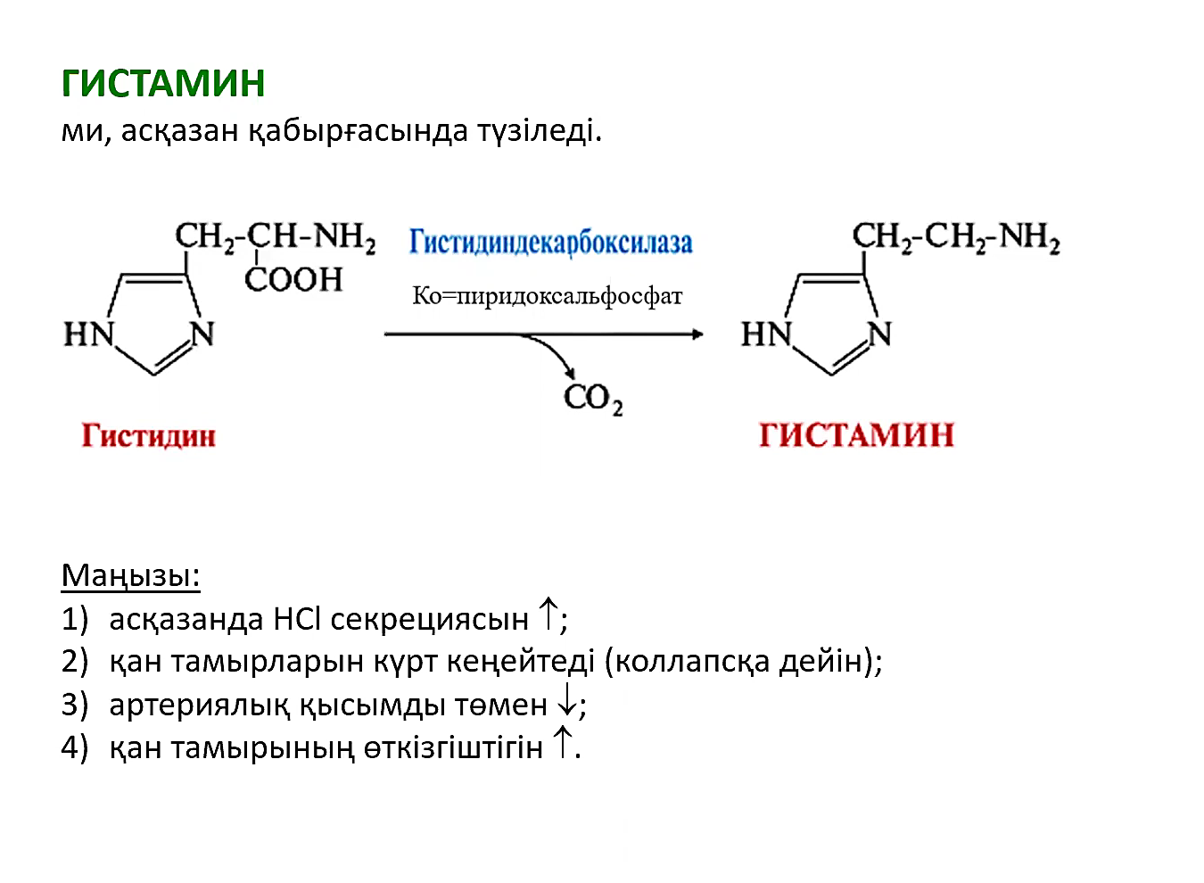

Slide 26
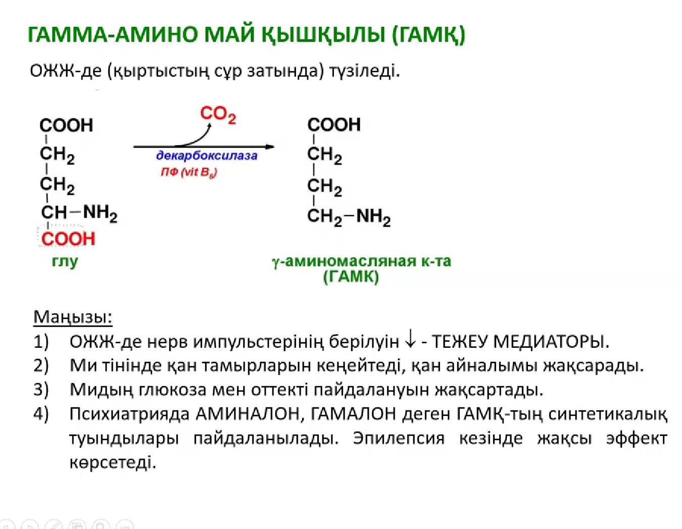

Slide 27
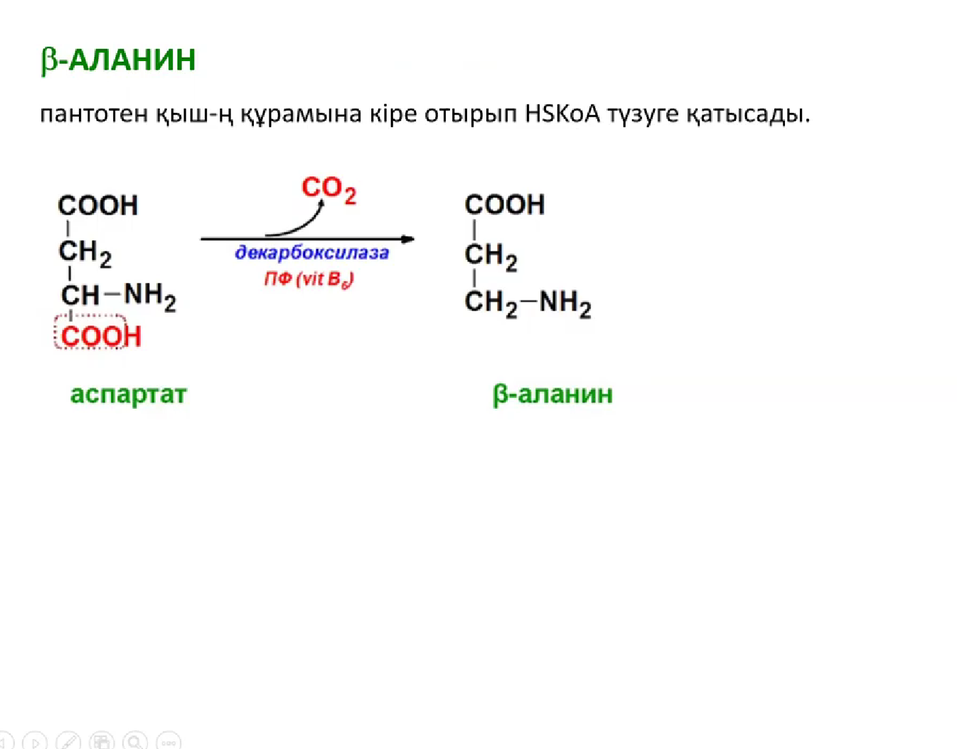

Slide 28
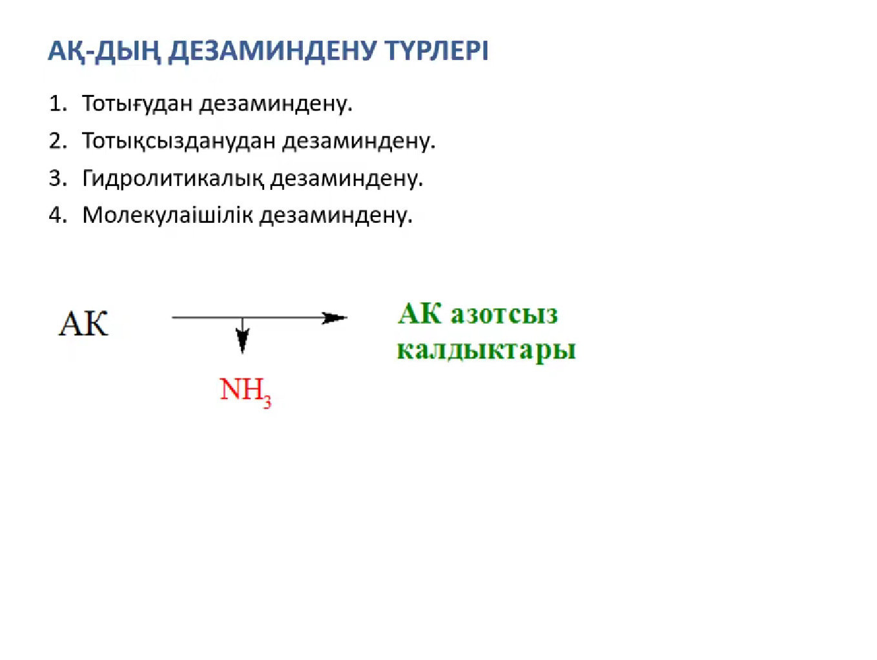

Slide 29
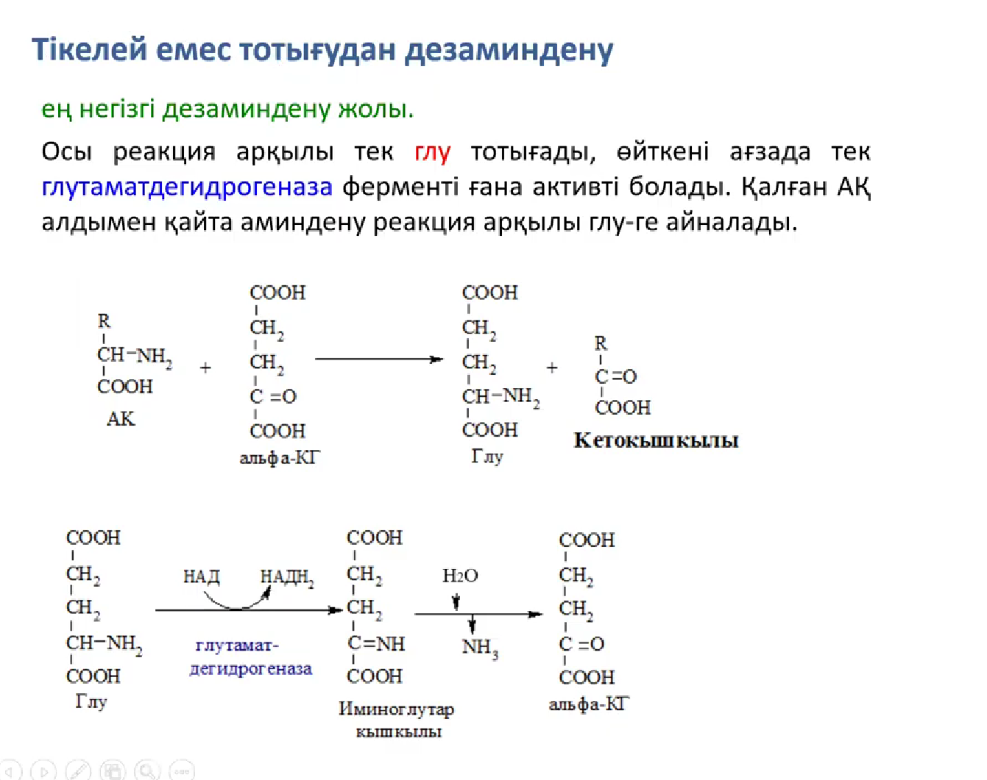

Slide 30
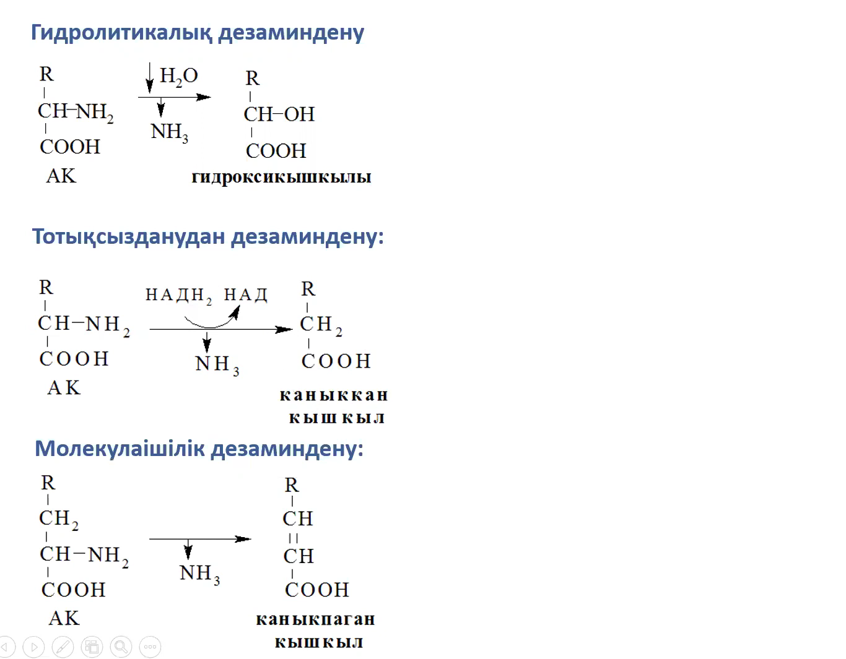

Slide 31
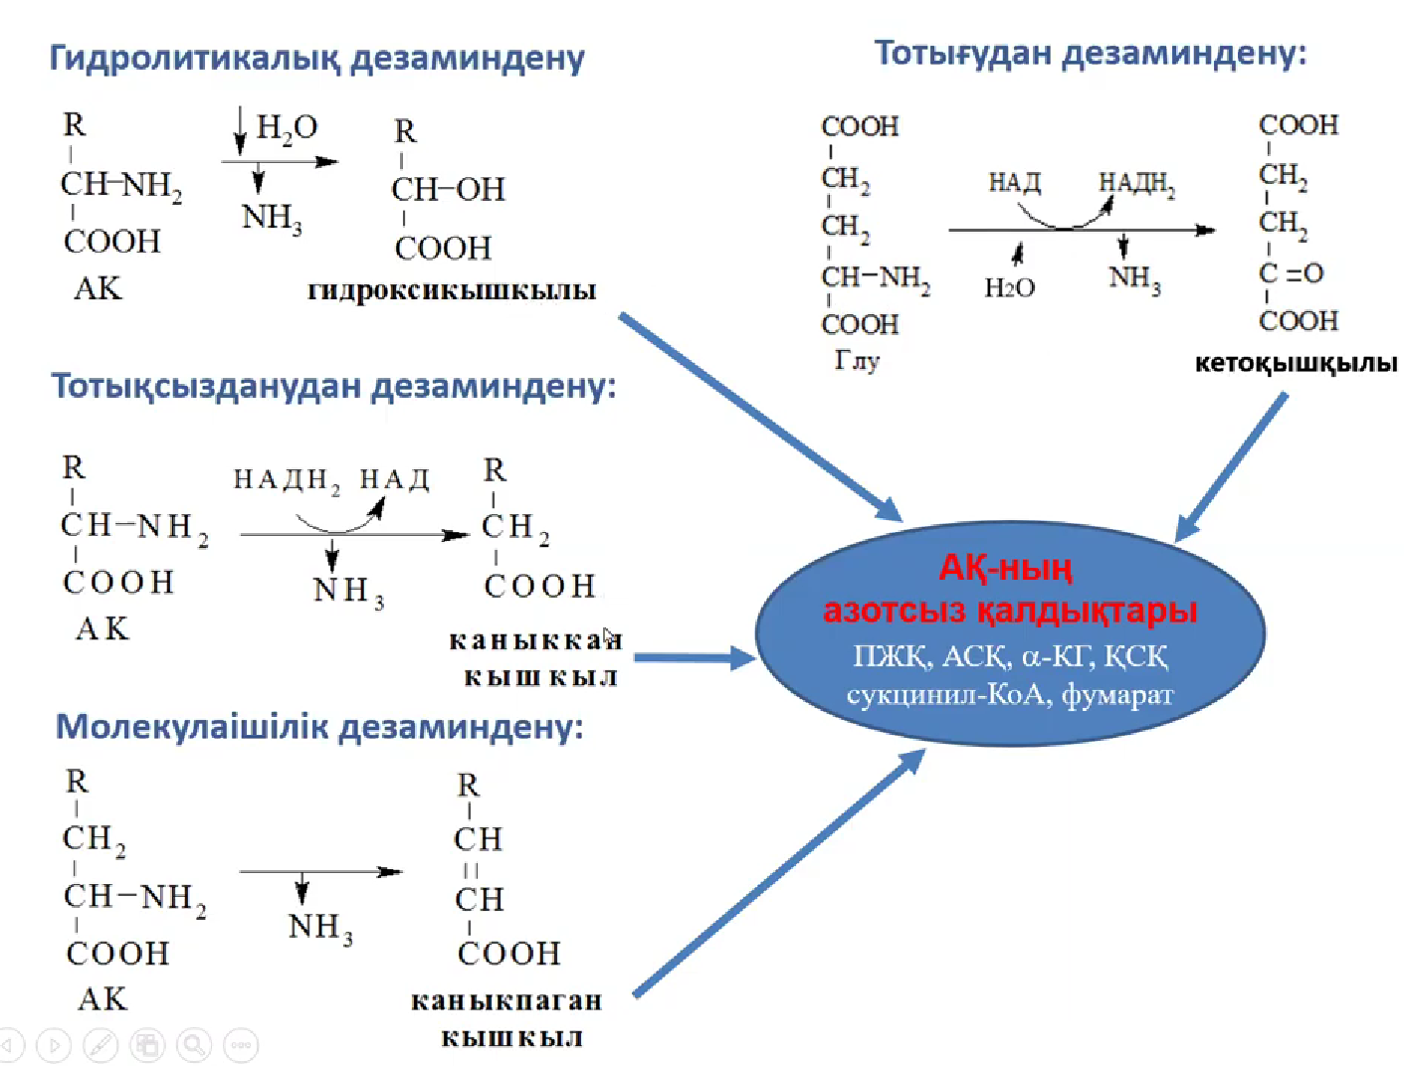

Slide 32
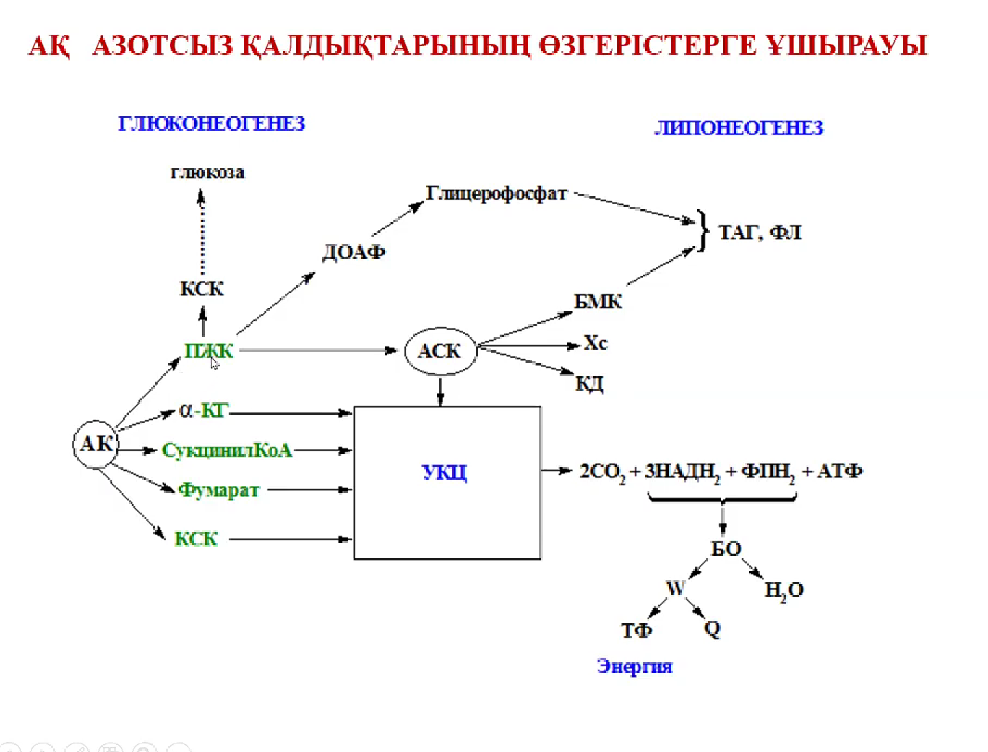

Slide 33


Slide 34
Аммиактың түзілу жолдары
Амидтердің
дезаминденуі
Пириминдиндік
негіздердің
ыдырауы
Аминқышқыл-
дарының
дезаминденуі
Аммиак
NH₃
Гексоз-
аминдердің
дезаминденуі
Биогенді
аминдердің
ыдырауы
Пуриндік негіздердің
гидролитикалық
дезаминденуі

Slide 35
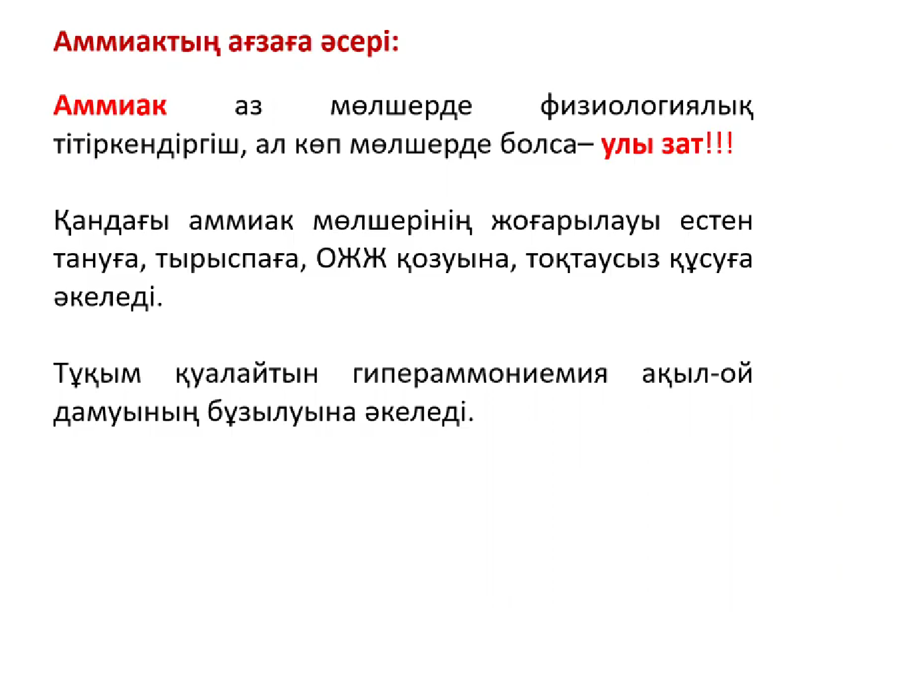

Slide 36
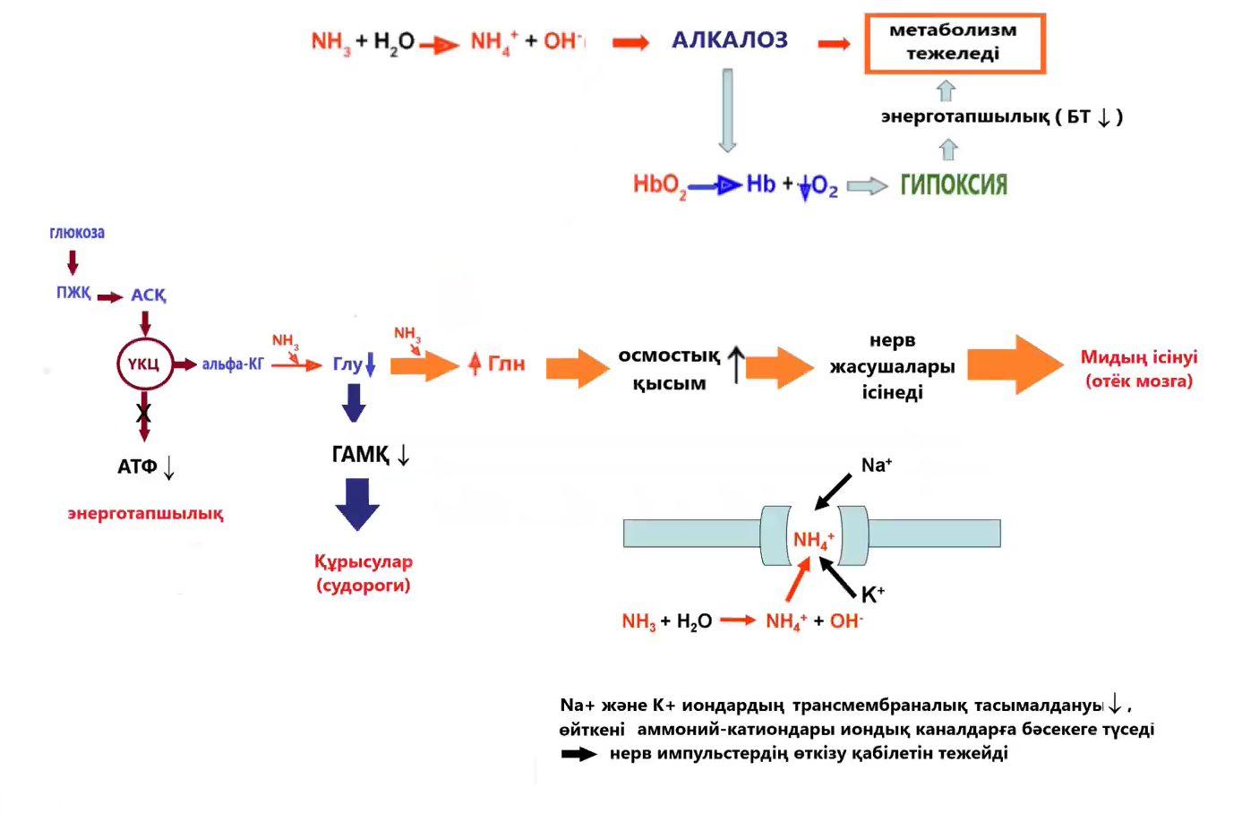
Аммиактың улы әсері

Slide 37
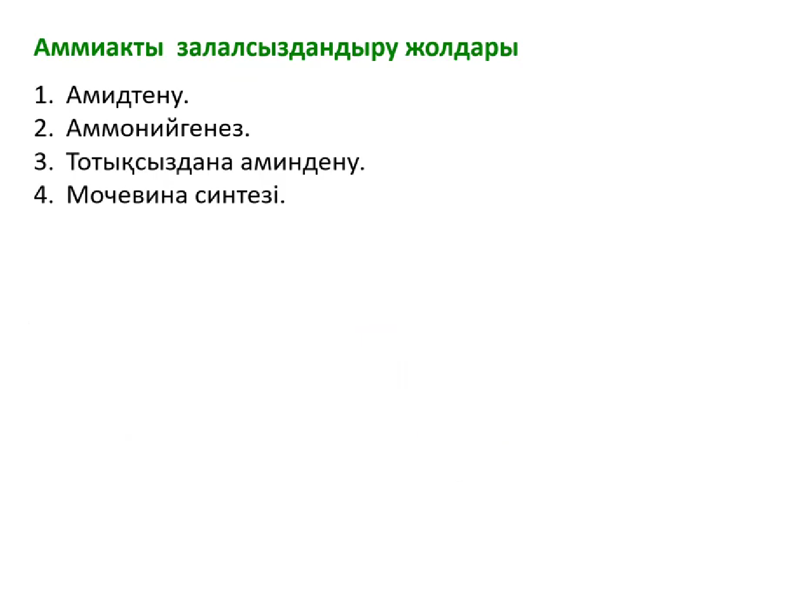

Slide 38
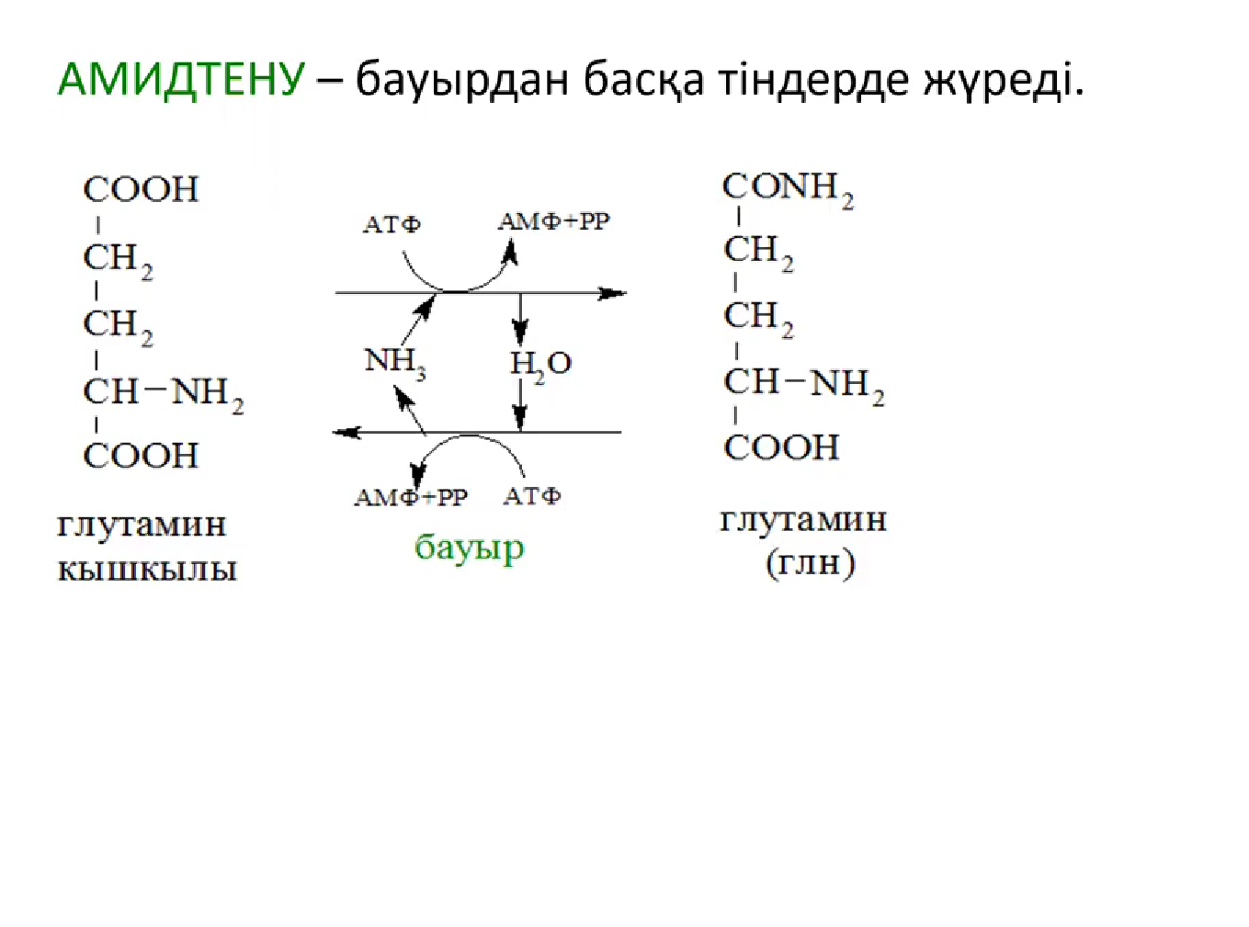

Slide 39
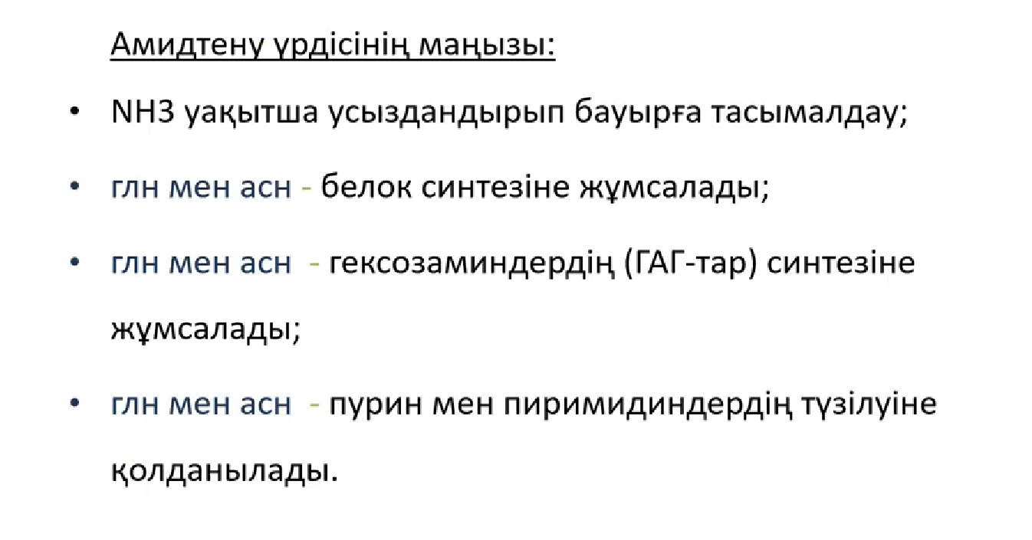

Slide 40
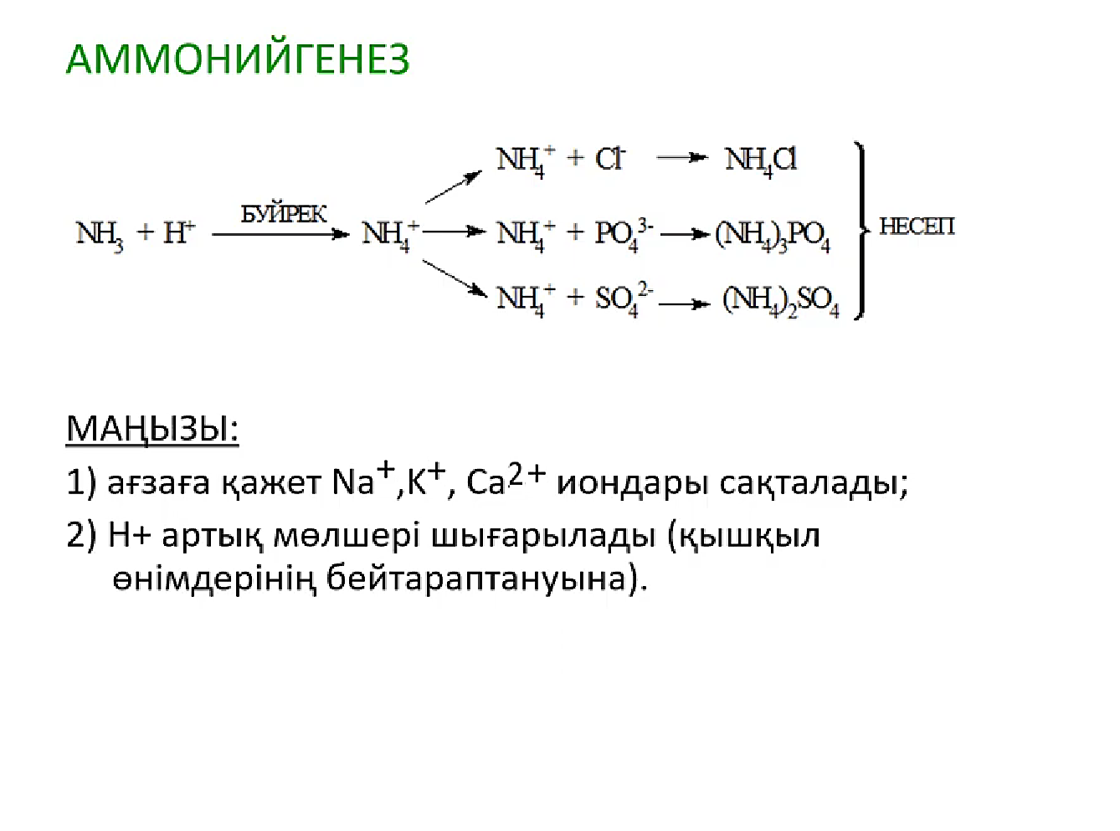

Slide 41
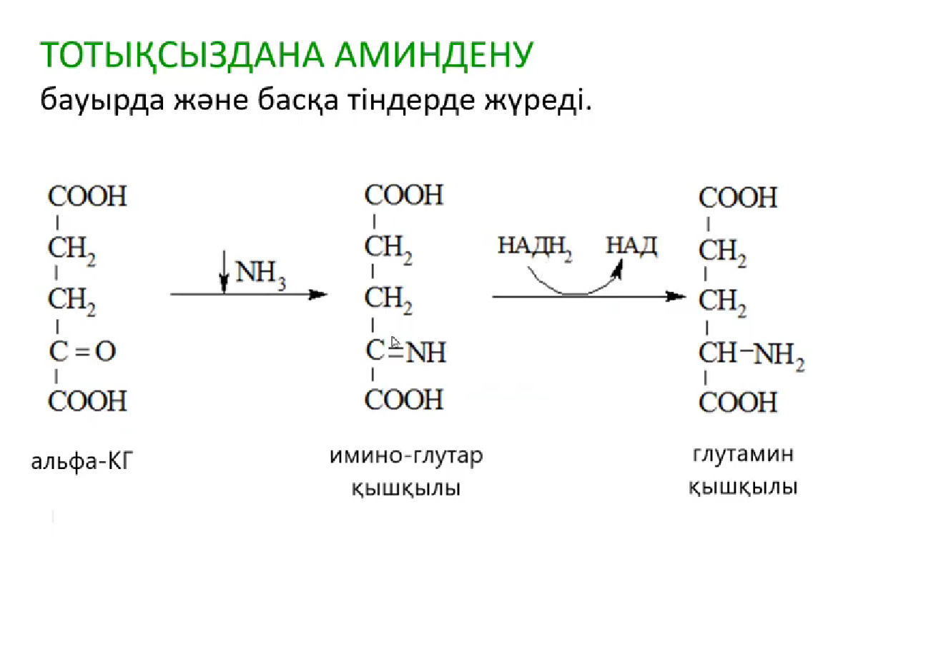

Slide 42
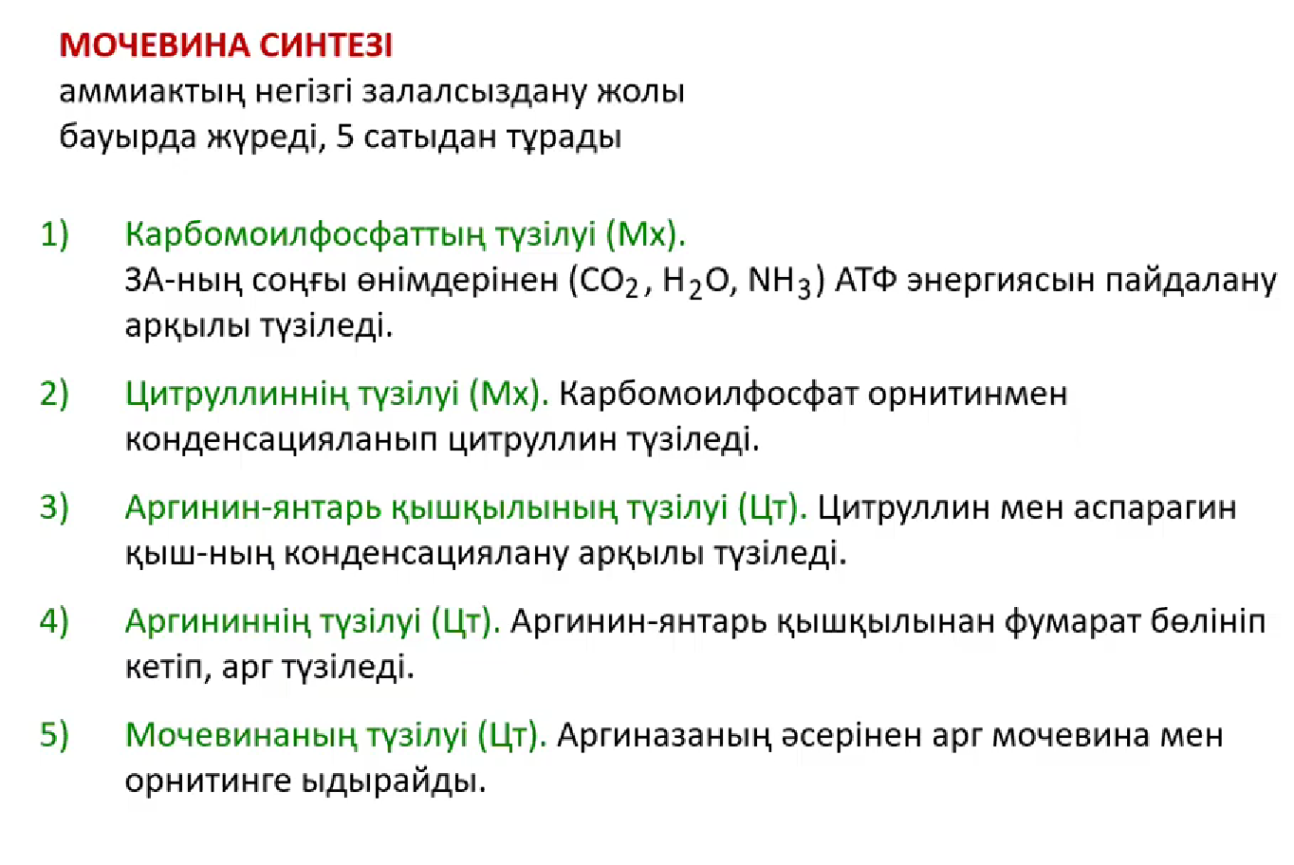

Slide 43
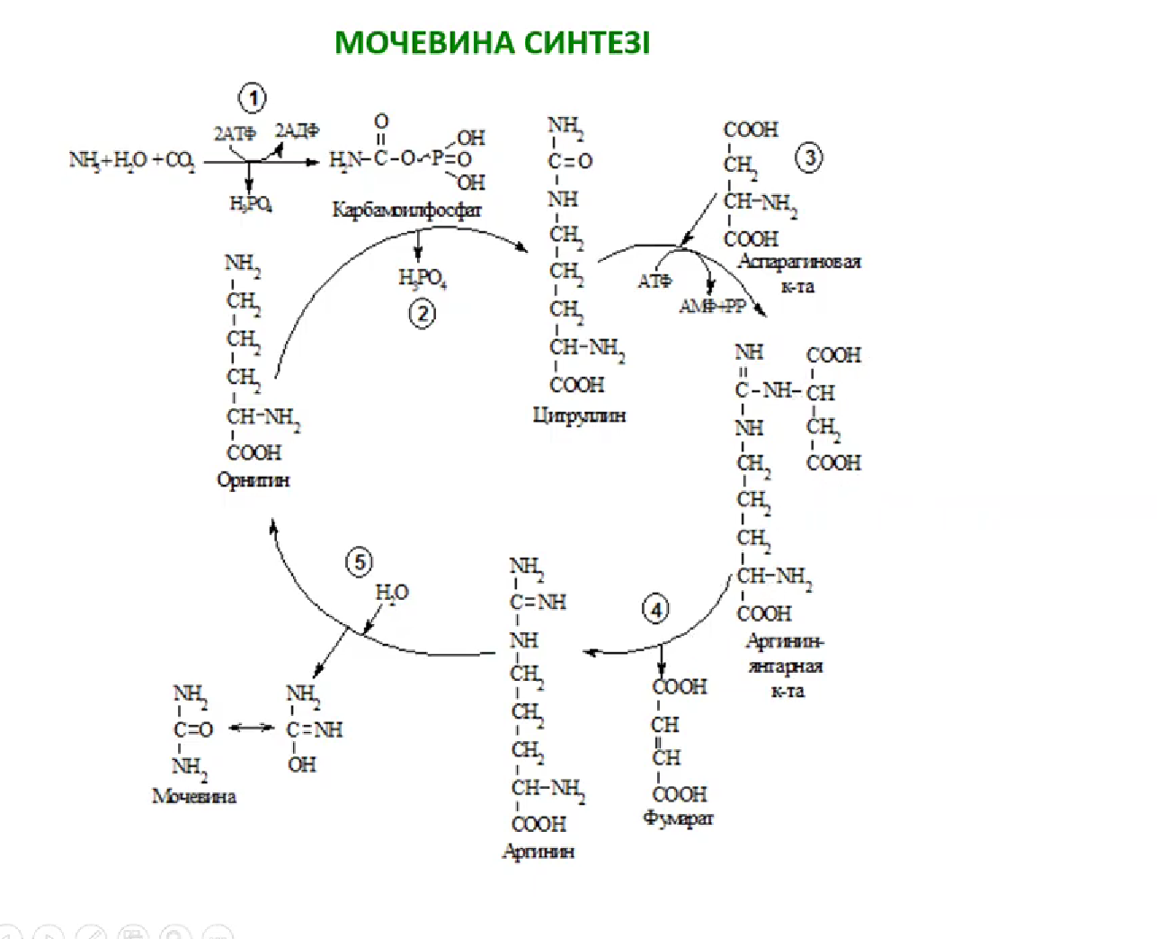

Slide 44
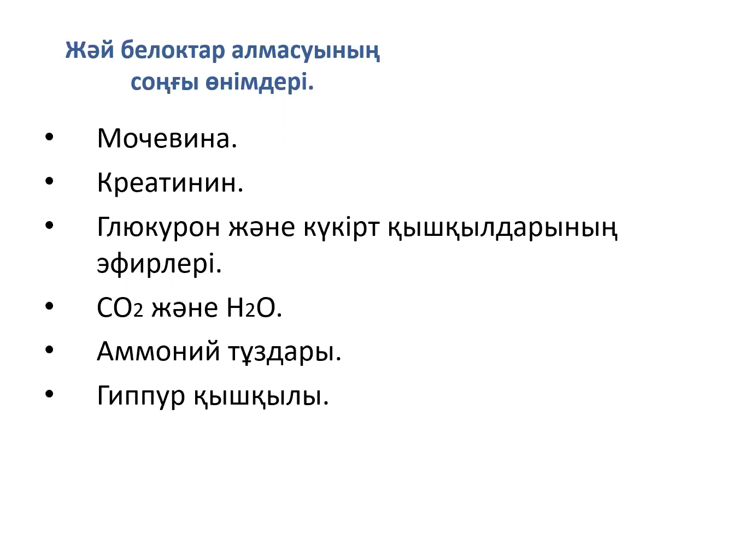

Slide 45
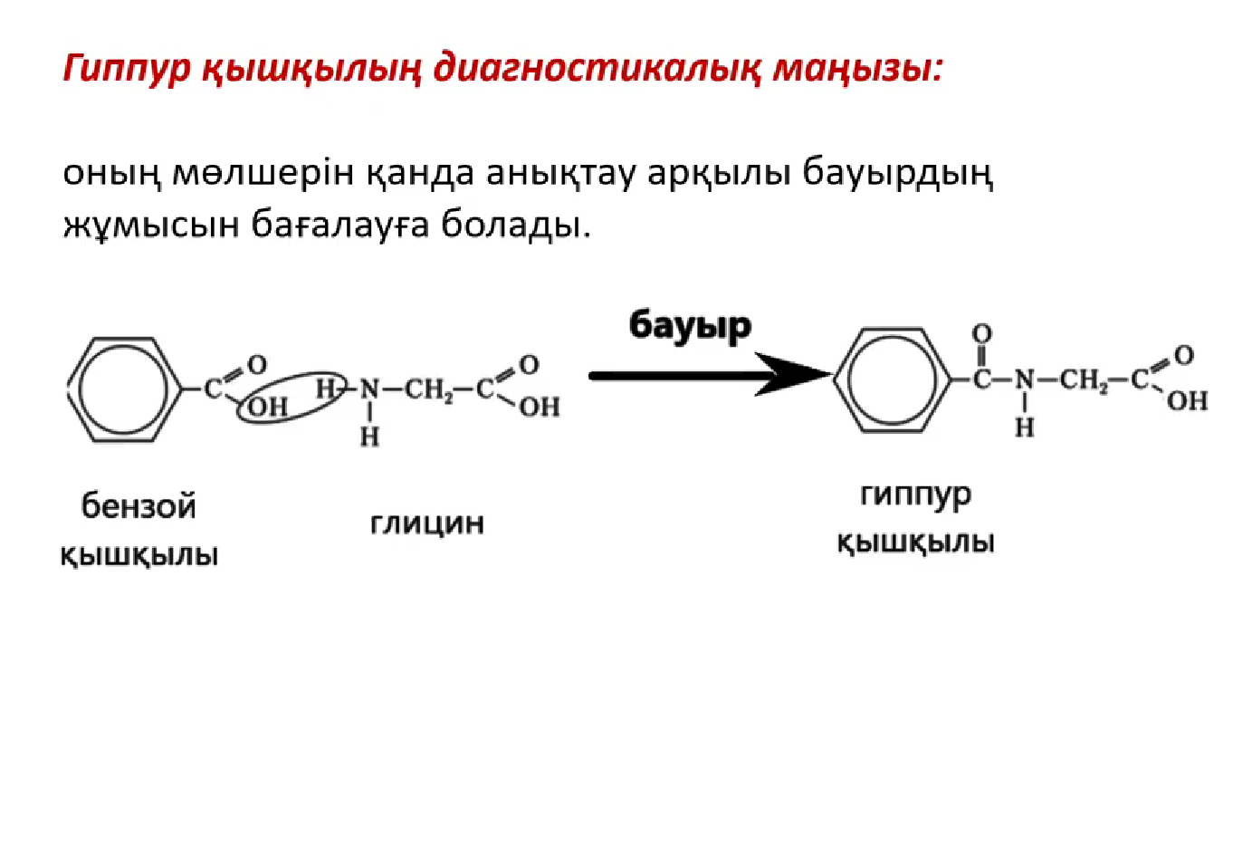

Slide 46
Назарларыңызға рахмет!!!

